Slide 1


智能机器人综合应用开发
项目12 智能物流-综合实践
12.2 自动巡线模块
杭州宇树科技有限公司
请访问宇树科技官网了解更多产品相关条款与政策，请遵守各地区法律法规
请各位用户不要危险性改造和使用机器人

Slide 2
教学目标
1
掌握色阈检测的通用流程和方法。
2
使用色阈检测法正确检测黄色跑道。
3
控制机器人沿着黄色跑道正确运动。

Slide 3
1-色阈检测方法
色域检测
本项目道路的标识颜色为黄色，而障碍线的颜色包括紫色、红色、绿色和棕色。具体的参考颜色RGB值如下：蓝色RGB(0,0,255)、红色 RGB(255,0,0)、绿色RGB(0,255,0)、棕色RGB(165,42,42)、紫色 RGB(160,32,240)。
色域检测步骤
1、设定感兴趣的区域色RGB值的范围：根据颜色标准设定道路和障碍线的颜色范围。每种颜色都通过RGB值的上下限来定义。
2、遍历像素点，筛选符合条件范围的像素点，形成掩膜：对视频帧或图像进行像素级遍历，筛选出处于设定颜色范围内的像素点，形成颜色掩膜。
3、掩膜后处理：对生成的颜色掩膜进行中值滤波和开运算操作，以消除噪声并平滑边界。
4、边缘检测：应用边缘检测算法（如Canny边缘检测算法），对处理后的图像进行边缘检测，以获得道路和障碍线的精确边缘位置。
5、输出道路和障碍线边缘：最终，从边缘检测结果中提取出道路和障碍线的边缘信息，用于后续的路径规划和导航决策。

Slide 4
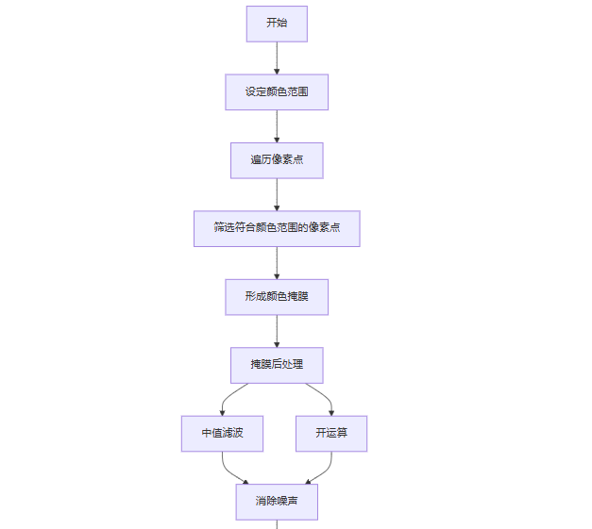
1-色阈检测方法

Slide 5
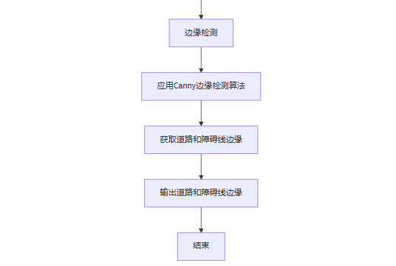
1-色阈检测方法

Slide 6
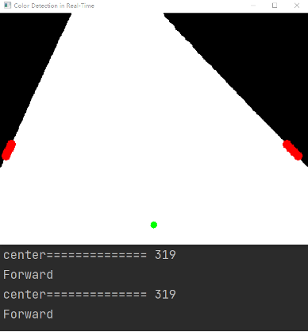
2-黄色跑道检测
本赛道采用明黄色材料制成，与周围环境及其他关键区域有明显的色差，采用色域判断法将简单高效的同时完成关键区域检测及方向判断两个任务。
首先将图像变换至HSV色彩空间上，然后调整色彩阈值，通过色彩阈值分割出明黄色赛道。设定目标区域，判断区域中是否有指定颜色的像素，并且遍历目标区域，统计区域内白色像素的数量。根据检测到的颜色区域，进行相应的控制决策：基于左上角和右下角区域的黄色像素数量，判断机器人的左右移动方向；基于左下角和右上角区域的黑色像素数量，判断机器人的上升或下降状态。

Slide 7
3-机器人运动控制
主程序
动作指令
（前进，偏左，偏右）
行走模块
高级运动指令
机器人运动控制

Slide 8
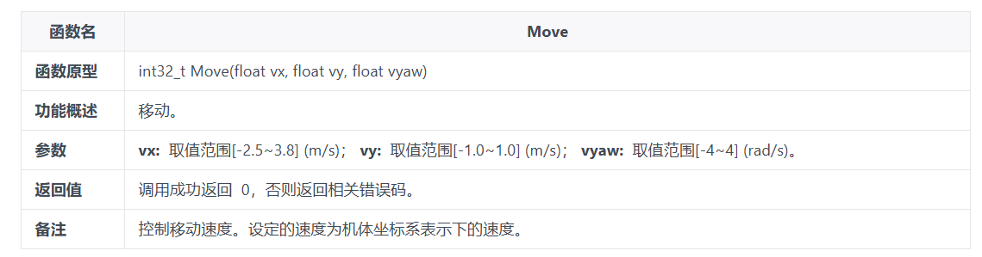
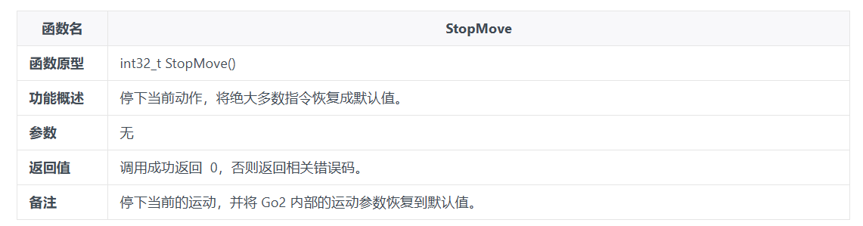
3-机器人运动控制

Slide 9
谢 谢 大 家

